Slide 1
Центральное управление Федеральной службы по экологическому,
технологическому и атомному надзору
ОСУЩЕСТВЛЕНИЕ ЦЕНТРАЛЬНЫМ УПРАВЛЕНИЕМ РОСТЕХНАДЗОРА МЕРОПРИЯТИЙ ПО ПРОФИЛАКТИКЕ НАРУШЕНИЙ
ОБЯЗАТЕЛЬНЫХ ТРЕБОВАНИЙ С УЧЕТОМ ОСОБЕННОСТЕЙ ОСУЩЕСТВЛЕНИЯ КОНТРОЛЬНОЙ (НАДЗОРНОЙ) ДЕЯТЕЛЬНОСТИ
в 2023 году
Доклад заместителя руководителя Центрального управления Ростехнадзора
Филатова Александра Владимировича
26 сентября 2023 г.

Slide 2
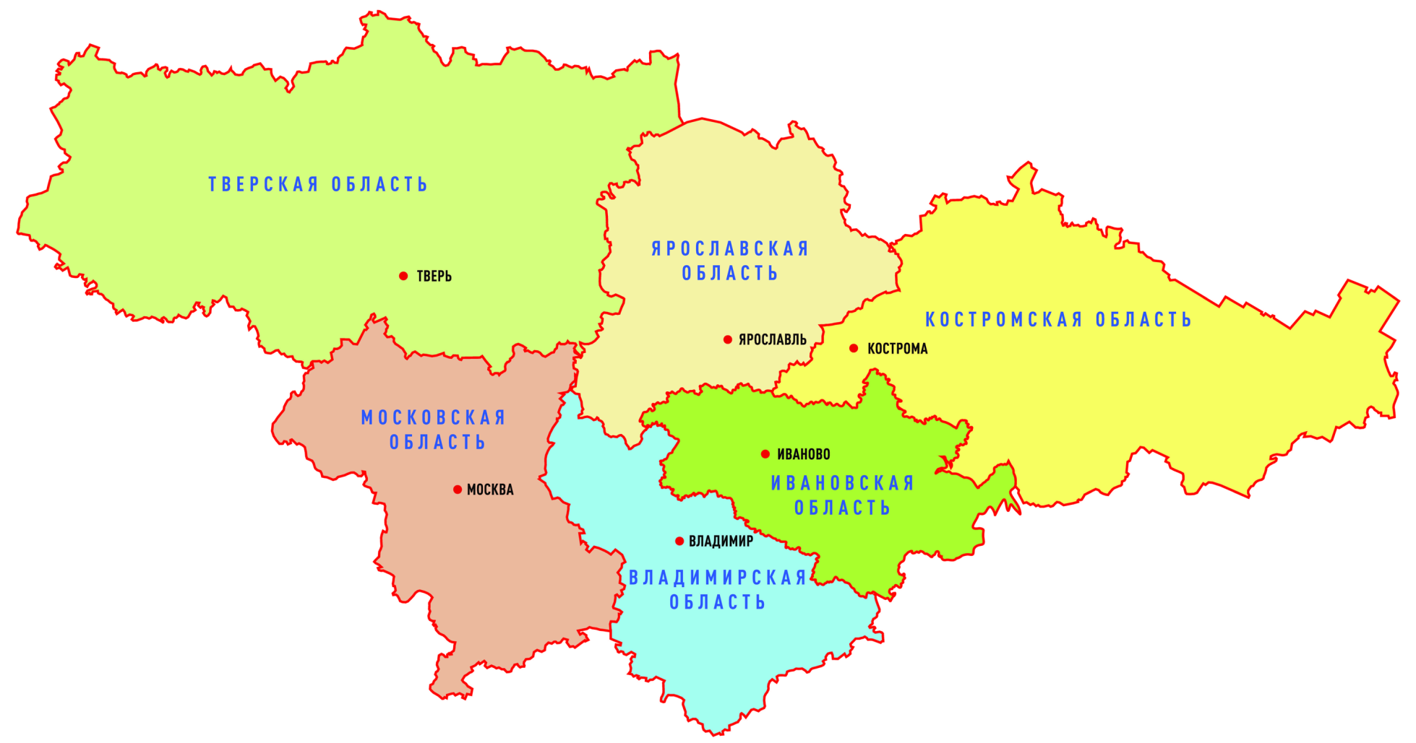
Центральное управление Федеральной службы по экологическому, технологическому и атомному надзору
Управление осуществляет контроль
на территориях шести субъектов Российской Федерации

Slide 3
Центральное Управление Федеральной службы по экологическому, технологическому и атомному надзору
ПОДНАДЗОРНЫЕ ОБЪЕКТЫ
Опасные производственные объекты | 16 063
Объекты энергетики | 107 313
Гидротехнические сооружения | 2 059
Строящиеся (реконструируемые) объекты капитального строительства | 388

Slide 4
Центральное управление Федеральной службы по экологическому, технологическому и атомному надзору
Подготовка к профилактическим мероприятиям
Формирование перечня контролируемых лиц, в отношении которых отменены плановые проверки
Формирование перечней контролируемых лиц по срокам выданных предписаний – до и после 10 марта 2022 г.
(в том числе для автоматического продления)
Назначение ответственных лиц (инспекторов) за каждое предприятие
Утверждение графика выполнения мероприятий
со сроком их исполнения до 1 сентября 2023 г.
Проведение анализа информации о поднадзорных объектах по разработанным критериям

Slide 5
Центральное управление Федеральной службы по экологическому, технологическому и атомному надзору
В области промышленной безопасности:
наличие лицензии, аттестации по промышленной безопасности
анализ отчета о производственном контроле за 2022 г.
анализ заключений экспертизы промышленной безопасности в части:
контроля срока службы зданий и технических устройств
выявления отрицательных и ограниченных заключений
наличие информации об инцидентах, авариях, несчастных случаях
проверка индикаторов риска нарушения обязательных требований согласно приказу Ростехнадзора от 23 ноября 2021 г. № 397
Перечень указанных критериев не является исчерпывающим

Slide 6
Центральное управление Федеральной службы по экологическому, технологическому и атомному надзору
ПРОФИЛАКТИЧЕСКИЕ МЕРОПРИЯТИЯ
Работа в отношении предприятий, исключенных из плана:
Направление информационных писем с обзором нарушений по результатам контрольных (надзорных)мероприятий
Направление информационных писем с анализом причин аварий и несчастных случаев
Направление писем с предложением о проведении самообследования в соответствии с проверочными листами,
утвержденными приказами Ростехнадзора
Предостережения по результатам проведенного анализа
Приглашение для участия в совещаниях по аварийности и травматизму
Организация консультирования путем онлайн-общения на сайте Управления в формате «Вопрос-ответ»
По итогам работы - принятие решения о согласовании
с органами прокуратуры внеплановой проверки

Slide 7
Центральное управление Федеральной службы по экологическому, технологическому и атомному надзору
Индикаторы риска нарушения обязательных требований согласно приказа Ростехнадзора от 23 ноября 2021 г. № 397
поступление информации о трёх и более инцидентах, произошедших на опасном производственном объекте в течение одного календарного года;
наличие в акте технического расследования причин аварии сведений о причинах аварии, связанных с нарушением требований промышленной безопасности на опасном производственном объекте;
отсутствие в реестре лицензий сведений о лицензии на эксплуатацию взрывопожароопасных и химически опасных производственных объектов I, II и III классов опасности в течение 4 месяцев с даты регистрации в государственном реестре опасных производственных объектов;
наличие сведений об опасном производственном объекте III, IV класса опасности в государственном реестре опасных производственных объектов по истечении 2 лет с даты внесения сведений в реестр заключений экспертизы промышленной безопасности об экспертизе промышленной безопасности, проведенной в отношении документации на консервацию или ликвидацию такого объекта;
исключение сведений о юридическом лице (индивидуальном предпринимателе), эксплуатирующем опасный производственный объект III, IV класса опасности, из единого государственного реестра юридических лиц (единого государственного реестра индивидуальных предпринимателей).

Slide 8
Центральное управление Федеральной службы по экологическому, технологическому и атомному надзору
Новые индикаторы риска нарушения обязательных требований согласно приказа Ростехнадзора от 23 ноября 2021 г. № 397
отсутствие сведений о заключении экспертизы промышленной безопасности, содержащем срок дальнейшей безопасной эксплуатации технического устройства, применяемого на опасном производственном объекте III или IV класса опасности, или сведений о выводе из эксплуатации такого технического устройства по истечении года после установленного срока его эксплуатации;
отсутствие сведений о заключении экспертизы промышленной безопасности, содержащем вывод о соответствии здания или сооружения на опасном производственном объекте III или IV класса опасности требованиям промышленной безопасности, либо сведений о выводе из эксплуатации такого здания или сооружения по истечении года с даты внесения в реестр заключений экспертизы промышленной безопасности заключения, содержащего вывод о несоответствии такого здания или сооружения требованиям промышленной безопасности;
факт выдачи экспертом в области промышленной безопасности заведомо ложного заключения экспертизы промышленной безопасности в отношении объекта экспертизы заказчика, при наличии в реестре заключений экспертизы промышленной безопасности сведений о заключении экспертизы промышленной безопасности, содержащем вывод о соответствии объекта экспертизы требованиям промышленной безопасности, выданном указанным экспертом в отношении иных объектов экспертизы этого заказчика в течение двух лет, предшествующих дате привлечения эксперта к административной ответственности.

Slide 9
Центральное управление Федеральной службы по экологическому,
технологическому и атомному надзору
Благодарю за внимание!

